Slide 1
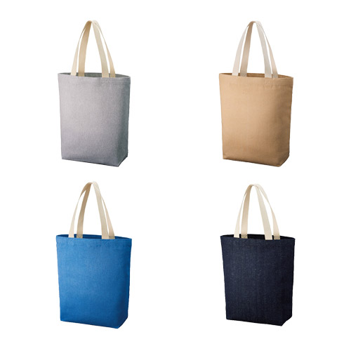
【提案書】
シャンブリックキャンバストート(M)
特徴
10オンスの厚手なシャンブリックキャンバスを使った、耐久性にも優れたMサイズのトートバッグです。4色のカラーバリエーションから選択可能。オリジナル名入れも格安で承ります。
納期
納期スペース
仕様
素 材 ： コットン、ポリエステル 他
サイズ ： 本体/約380×370×130(mm)・持ち手/約30×560(mm)
容 量 ： 約12L
お見積
お見積りスペース

